Slide 1
Maquinas para aplicar fertilizantes químicos y abonos orgánicos

Slide 2
TIPOS DE FERTILIZADORAS PARA QUÍMICOS
Maquinas que aplican en cobertura total (sobre la superficie de suelo), para fertilizantes sólidos granulados y polvos. Algunas de éstas se las adapta para aplicación en banda. Pueden suministrar antes, durante y después de la siembra.
Maquinas que aplican en banda, algunas se fabrican combinada con las sembradoras, formado una unidad (sobre la superficie del suelo, e incorporado al mismo), para fertilizantes sólidos (granulados, polvo) y líquidos. Se pueden usar durante y después de la siembra.
Incorporado al suelo (en la misma línea de siembra, al costado de la línea de siembra y por debajo de la línea de siembra), para fertilizantes granulados sólidos y gaseosos. Se pueden usar durante y después de la siembra.

Slide 3
TIPOS DE MAQUINAS ABONERAS
Maquinas tipo acoplados tova, con acarreador y distribuidor en cobertura total de abonos orgánicos sólidos. Se usan antes de la siembra.
Maquinas tipo acoplados tanques, con distribuidores en banda, para estiércol líquidos. También se las llama maquinas estercoleras. Se usan para durante o después de la siembra.

Slide 4
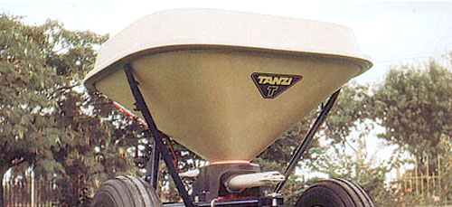

Slide 5
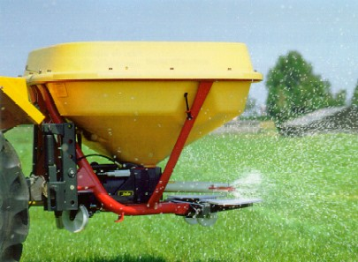

Slide 6
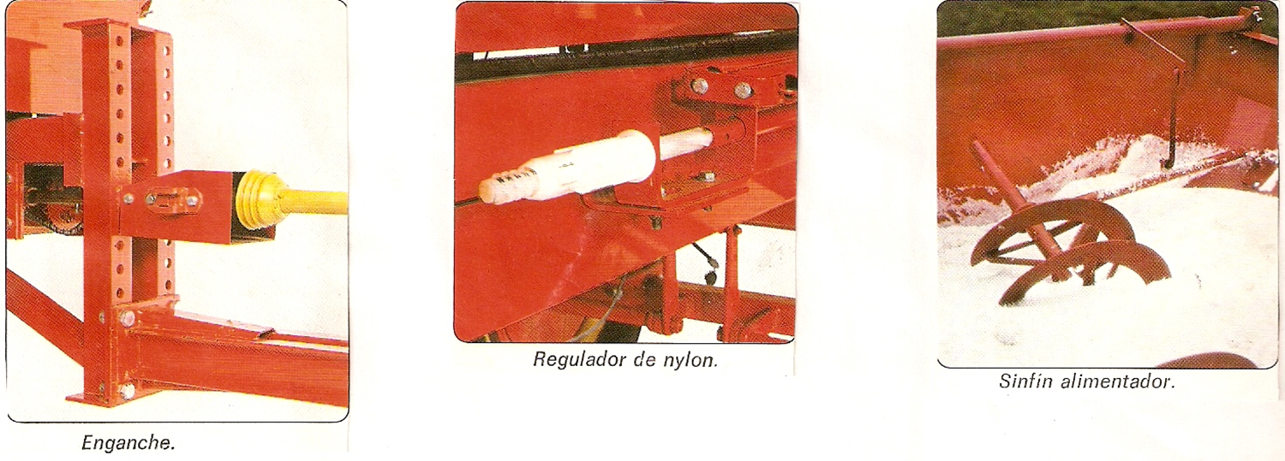
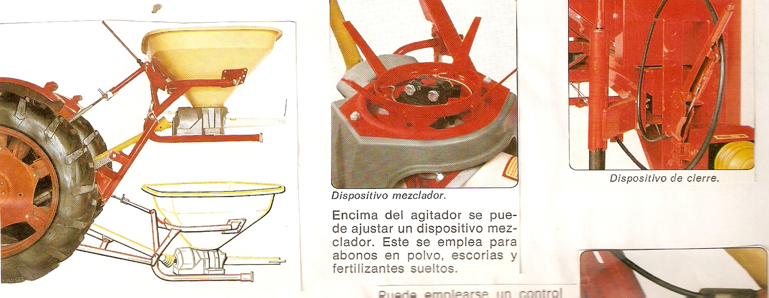

Slide 7
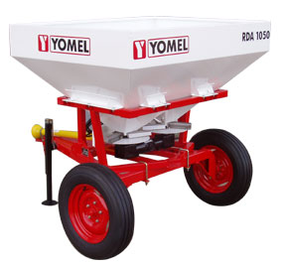

Slide 8
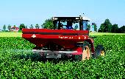

Slide 10
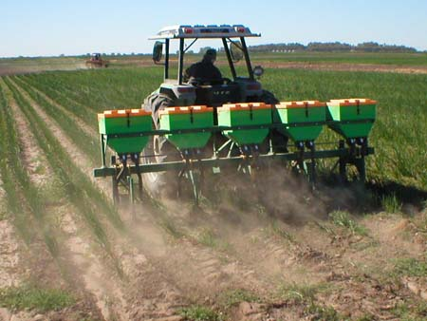

Slide 11
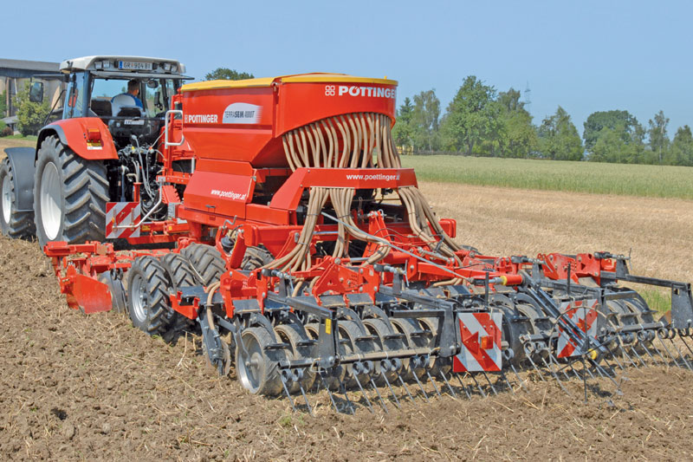

Slide 12
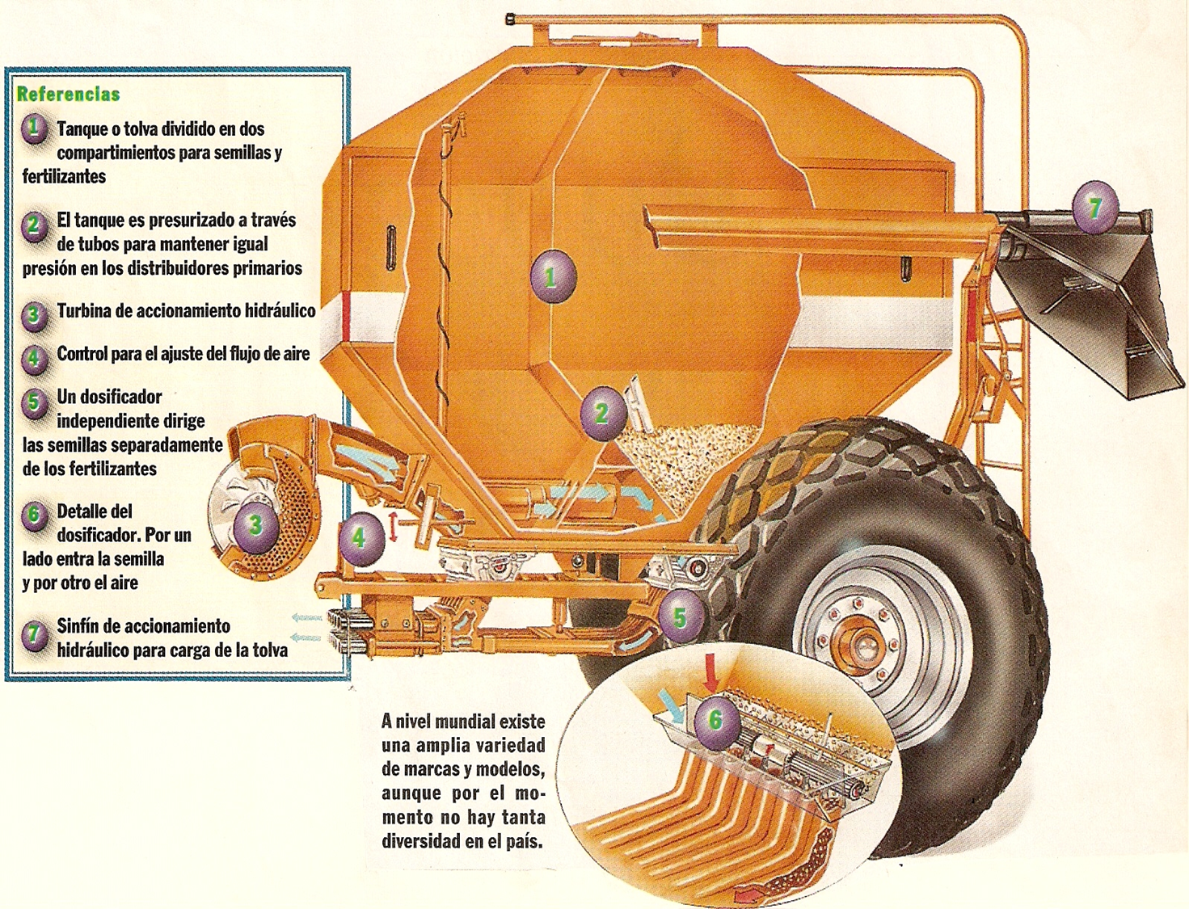

Slide 13
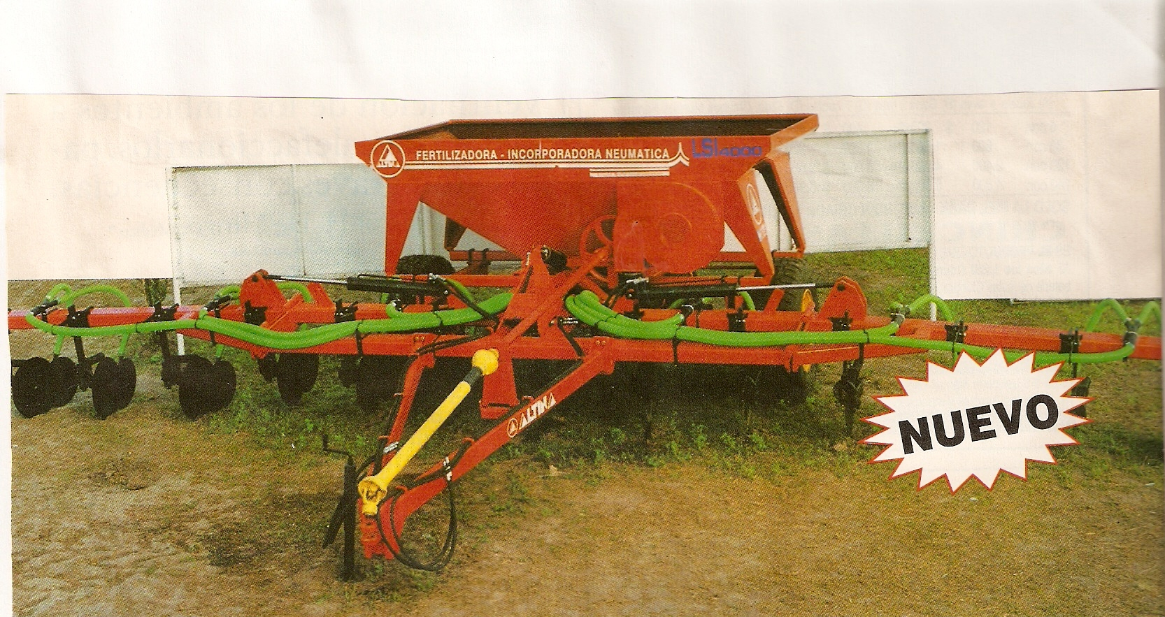

Slide 14
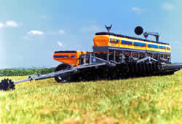

Slide 15
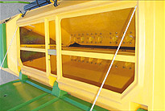

Slide 16
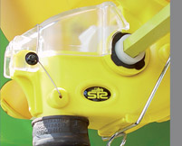

Slide 17
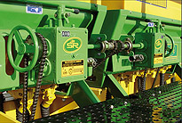

Slide 18
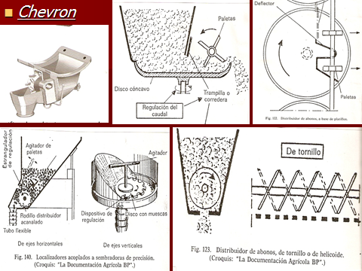

Slide 20
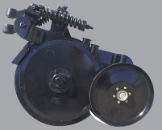

Slide 21
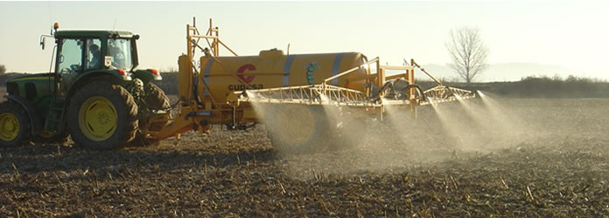

Slide 22
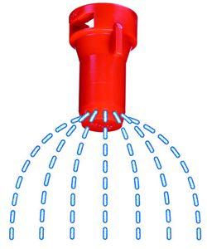

Slide 23
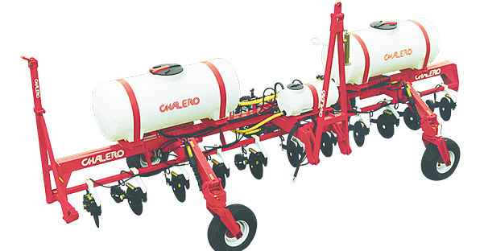

Slide 24
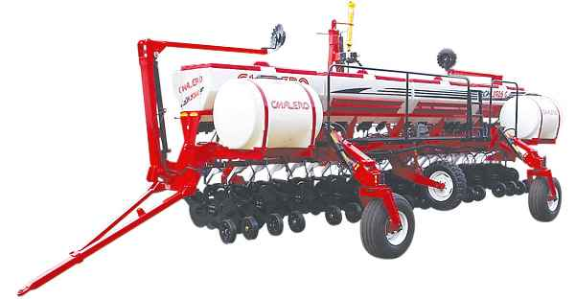

Slide 25
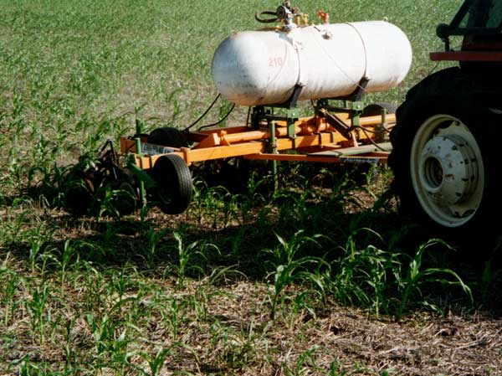

Slide 26
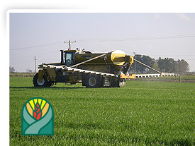

Slide 27
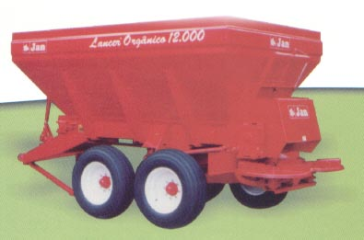

Slide 28
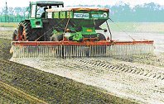

Slide 29
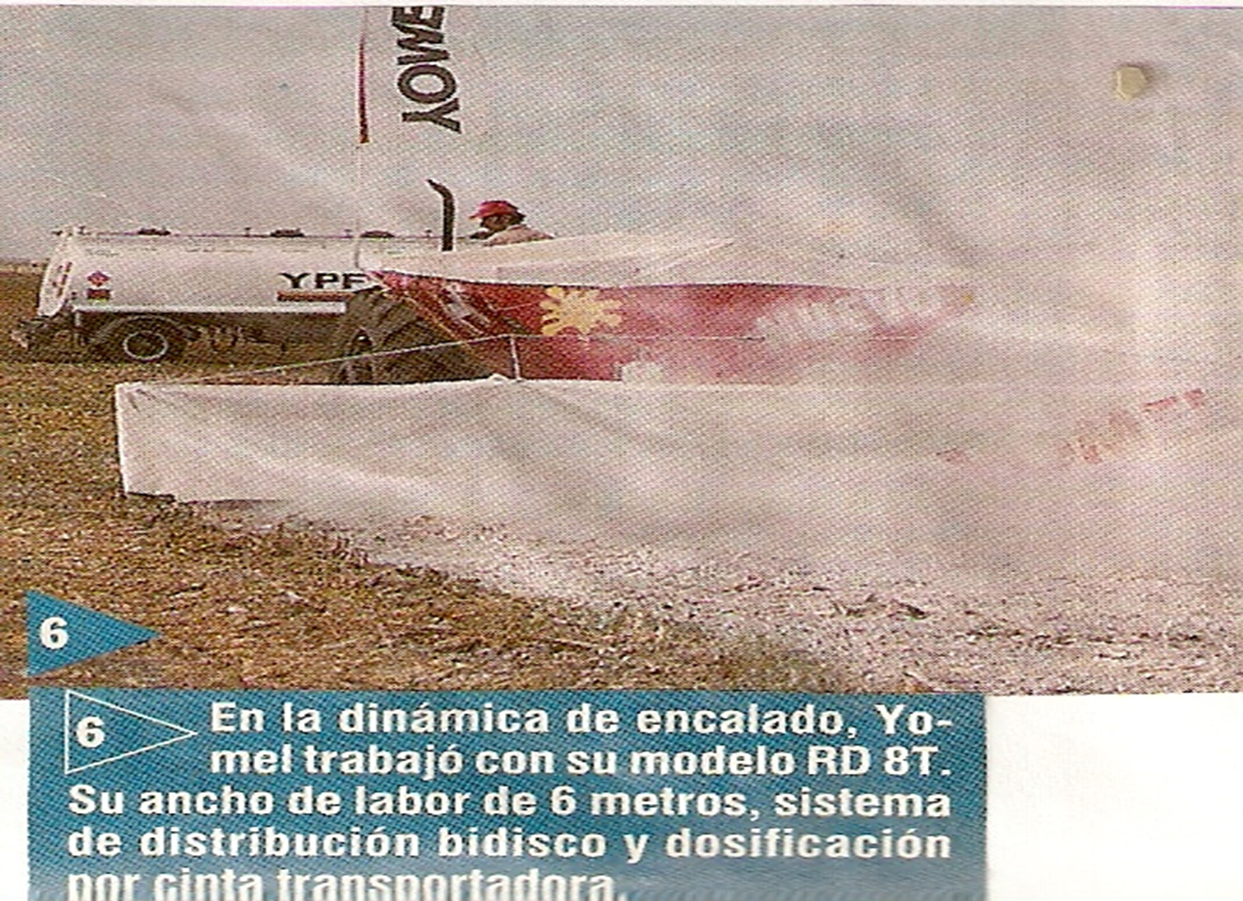

Slide 31
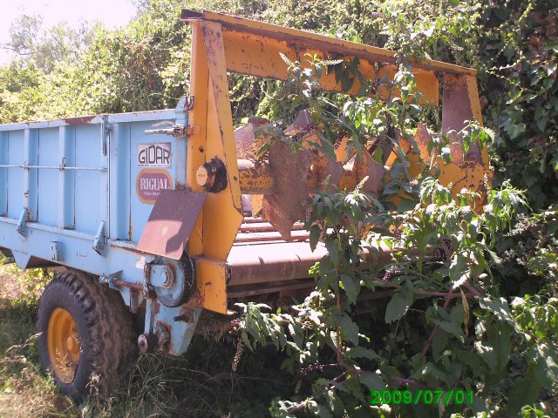

Slide 32
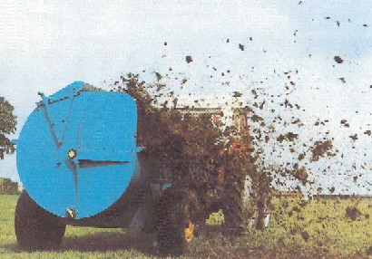

Slide 33
